Slide 1
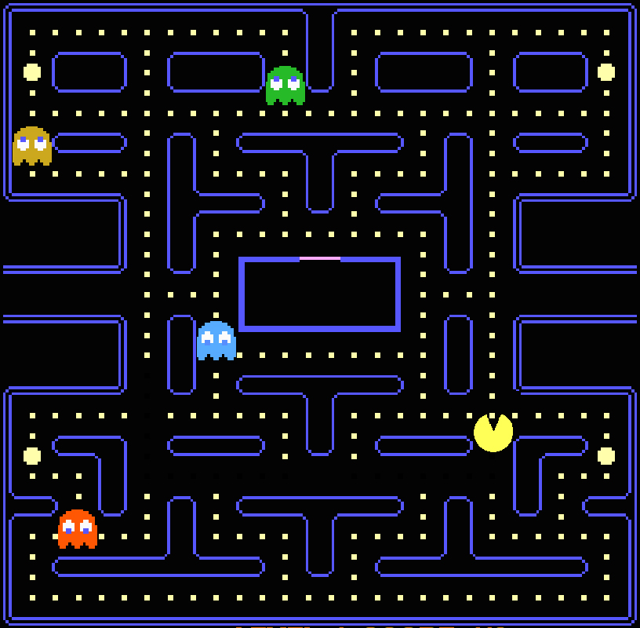
リアルタイムグリッド環境における マルチエージェントの単一移動対象捕獲の探索法
筑波大学
システム情報工学研究科
知能機能システム専攻
◯ 唐 霄 延原 肇
Notes:
こんにちは。
筑波大学システム情報工学研究科知能機能システム専攻の唐霄が リアルタイムグリッド環境におけるマルチエージェントの単一移動対象捕獲の探索法
について発表させていただきます。

Slide 2
目次
研究背景
問題定義
従来手法
- Cover Heuristic 法と問題点
提案手法
- 従来手法の高速化
- Tie-Breaking 問題の解決
5. 評価実験
6. まとめ
Notes:
目次はこのようになっております。

Slide 3
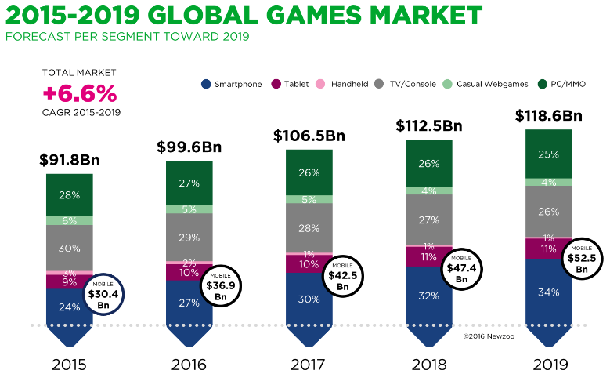
研究背景
約12兆円
「2015-2019 GLOBAL GAMES MARKET」出典：newzoo.com/globalreportpreminum/
Notes:
まず、研究背景を紹介いたします。
スマートフォン、タブレット、PCなどから構成されたグローバルゲーム市場の成長はこのようになっております。
年平均6.6%の伸び率で成長し、2019年の市場は1186億ドル（約12兆円）と予測されています。
ゲーム市場が非常に速いスピードで発展していることがわかっています。

Slide 4
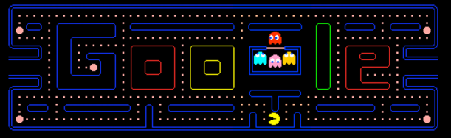
研究背景
目的：マルチエージェントが協調して、単一移動対象に対する高速で有効な探索方法の提案
Pacman
Moving Target Search
「Pacman」出典：PAC-MAN™ & ©1980 BANDAI NAMCO Entertainment Inc.
Notes:
こちらの図に示したのは、ゲーム業界に大きなインパクトを与えたPacmanのゲームです。
プレーヤが操作するPacmanがグリッド環境の地図上で複数のゴーストから逃げられますゲームです。
このようなマルチエージェントがターゲットをサーチする問題はMoving Target Searchと定義されています。
これもゲームにおいて代表的な課題となります。
本研究の目的はマルチエージェントが協調して、単一移動対象に対する高速で有効な探索方法を研究することで、
Pacmanの例で、ゴーストがマルチエージェント、Pacmanが単一移動対象。

Slide 5
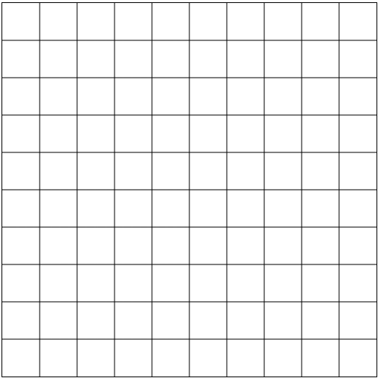


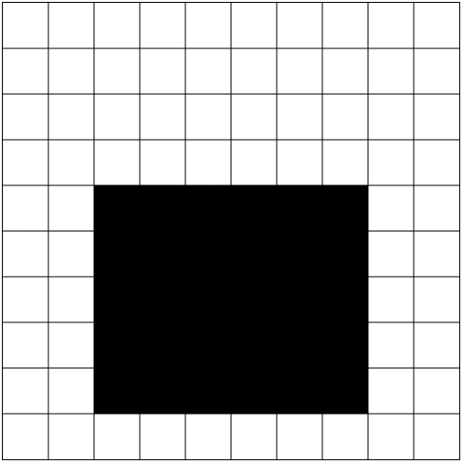
問題定義[1]
1. 構成要素
Grid map: M x N
Agents: 1 Targetターゲット
n Pursuers 追っ手 (n = 2,3…..N)
Obstacles
2. リアルタイム
Smooth frame rate for human eyes
（今回は0.1秒に1タイルを移動）
Planning time 計画過程
Moving time 移動過程（描画過程）
3. 評価指標
計算時間
捕獲成功率
[1] A Isaza, J Lu, V Bulitko, R Greiner, “A Cover-Based Approach to Multi-Agent Moving Target Pursuit”, in AIIDE, 2008.
Notes:
問題定義を説明いたします。
まずは構成要素です、グリッド地図があって、
エージェントがターゲット一つとパーサn個から構成され、
そして障害物もあります。黒い部分です。
二番目はリアルタイム。リアルタイム制限は人の目がsmoothに見えるようなフレームレートです。
一ターンに計画過程と移動過程があります。今回はPacmanの動きフレームレートを参照し、0.1秒に一タイルを動きます。
三番目は評価指標です。計算時間と捕獲成功率。
捕獲成功率はランダム初期位置の複数回実験の中に成功的に捕獲ができた回数の割合です。

Slide 6
従来手法 – Cover Heuristic 法[1]
目的: ターゲットの移動性を抑制
[1] A Isaza, J Lu, V Bulitko, R Greiner, “A Cover-Based Approach to Multi-Agent Moving Target Pursuit”, in AIIDE, 2008.
Notes:
従来手法 Cover Heuristic法を紹介いたします。
こちらの図をご覧ください。
緑のエージェントターゲット、赤いのはパーサ
左は一対一経路探索方法を持いた時に、逆時計回りに移動して、ターゲットが逃げられます。
右に示すよう、パーサが周りから囲まれて、ターゲットの移動範囲が縮小します。
Cover Heuristic法の目的はターゲットの移動性を抑制することです。

Slide 7
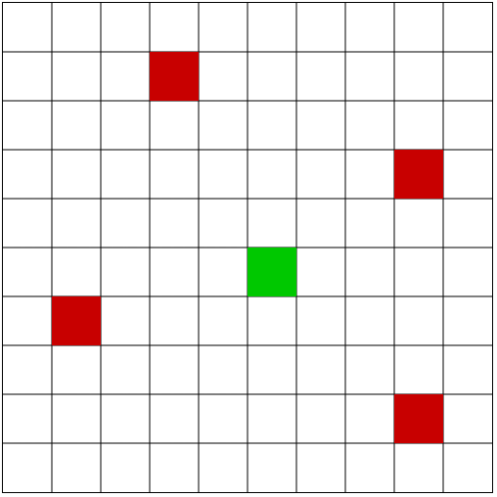


従来手法 – Cover Heuristic 法
計算例: パーサ４つとターゲット１つ
パーサに対する上下左右４つ方向に移動可能
P1の各方向にPursuer-cover-setを計算
Pursuer-cover-set: PursuerがTargetより早く辿り着ける領域のタイルの数
P1の右のPursuer-cover-setを計算。
P1
P2
T
P4
P3
空き状態のタイル
Pursuer到達可能領域
障害物のタイル
Target到達可能領域
Notes:
続きまして、計算例を用いてCover Heuristic法のアルゴリズムを紹介いたします。
パーサ四つとターゲット一つ。
パーサに対する上下左右四つ方向に移動可能です。
各方向にPursuer-cover-setを計算する。Pursuer-cover-set: 複数のPursuerがTargetより早く辿り着ける範囲のタイルの数です。
右のPCSを計算方法を説明いたします。

Slide 8
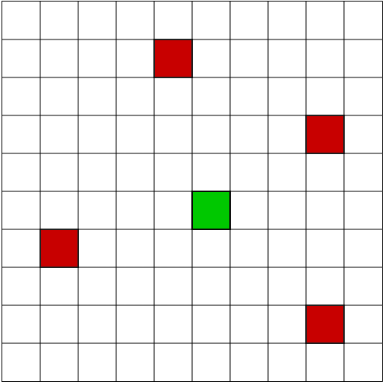
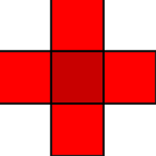
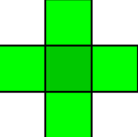
従来手法 – Cover Heuristic 法
Priority Queue 優先キュー
[(4,1), “Pursuer”, time = 0]
P1
[(8,3), “Pursuer”, time = 0]
P2
[(5,5), “Target”, time = 0]
T
[(3,1), “Pursuer”, time = 1]
[(4,0), “Pursuer”, time = 1]
[(5,1), “Pursuer”, time = 1]
[(4,2), “Pursuer”, time = 1]
[(1,6), “Pursuer”, time = 0]
P4
[(8,8), “Pursuer”, time = 0]
P3
…
空き状態のタイル
Pursuer到達可能領域
障害物のタイル
Target到達可能領域
Notes:
まず優先キューを定義します。
優先キューを初期化するため、各エージェントの位置と情報とTimeのSetを優先キューにPushします。
続きまして、優先キューから一番小さいtimeを持っているitemをPOPします。
そのPOPしたItemの位置から上下左右を探索します。まだ探索されていない、即ち、まだPursuerかTargetかがマークされていないタイルの情報を
優先キューにPushします。
このようなやり方でマップを探索します。

Slide 9
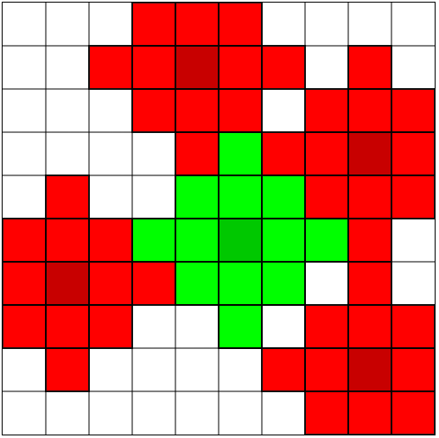
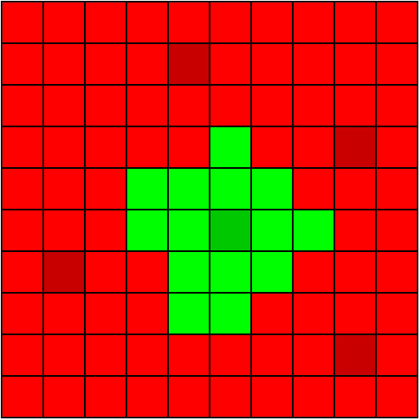
従来手法 – Cover Heuristic 法
Priority Queue 優先キュー
P1
[location, “Pursuer”, time = 2]
[location, “Pursuer”, time = 2]
[location, “Pursuer”, time = 2]
[location, “Pursuer”, time = 2]
…
[location, “Target”, time = 2]
P2
Pursuer-cover-set
（Pursuerの到達可能領域タイルの数）
85
Priority Queue
が空になると終了
T
P4
P3
空き状態のタイル
Pursuer到達可能領域
障害物のタイル
Target到達可能領域
Notes:
これがTime = 3の時の状態となります。
Priority Queueの中身を全部POPして、またPOPした位置の隣はすべて探索されたとき、
地図の探索が終了とします。
この時点にPCSを数えます。即ち、地図上のPursuer到達可能領域を数えます。
この例の場合は、85となります。

Slide 10


従来手法 – Cover Heuristic 法
計算例: パーサ４つとターゲット１つ
パーサに対する上下左右４つ方向に移動可能
P1の各方向にPursuer-cover-setを計算
P1
P2
Pursuer-cover-set: PursuerがTargetより早く辿り着ける領域のタイルの数
T
P4
Pursuer-cover-set:
上 - 83
下 - 86
左 - 83
右 - 85
P1が下のタイルに移動
P3
最も値の大きい方向に移動
空き状態のタイル
Pursuer
Pursuer到達可能領域
障害物のタイル
Target
Target到達可能領域
Notes:
先ほど右のPCSを計算して、85の値が得られました。
同じようなやり方で上、左、右も計算します。
上下左右は83, 86, 83, 85となって、一番大きい値の方向を選びます。
つまり、下のタイルに移動します。

Slide 11
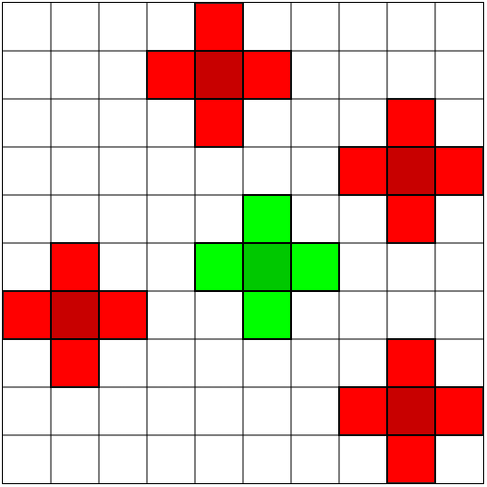
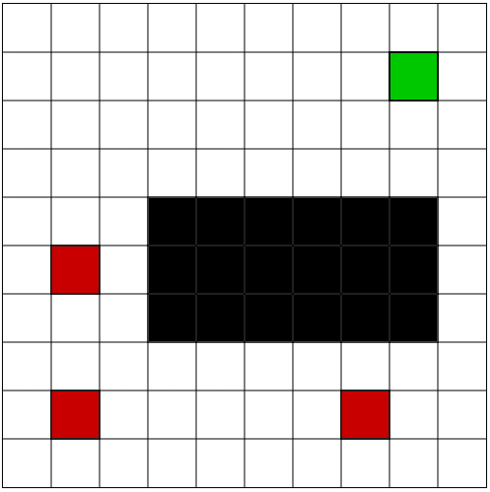
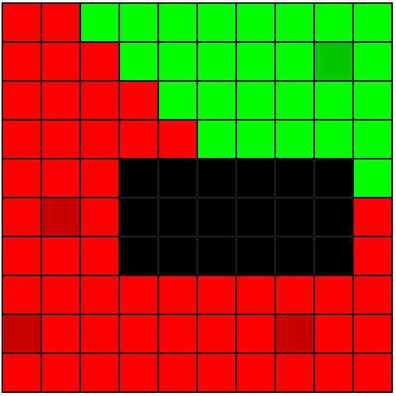
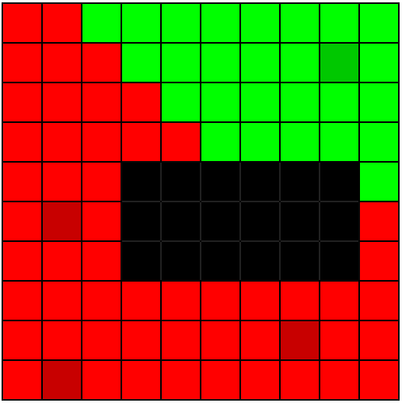
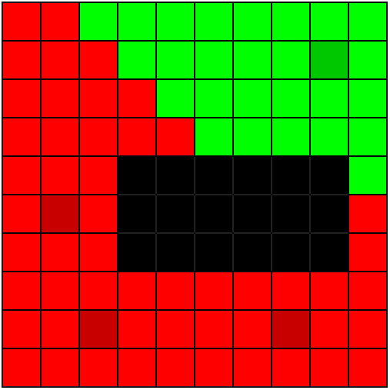

従来手法 – Cover Heuristic 法
問題点1. 計算量が多い
問題点2. Tie-Breaking問題
T
P2の上下左右のPursuer-cover-setの値が等しい
P1
P2
P3
$O(N)$ : $N$は地図上の移動可能タイル数
P2が移動できない状態
Notes:
従来手法の問題点について説明いたします。
問題１は計算量が多いことです。
どんな地図でも、PCSを計算するため、地図全探索しなければなりません。
即ち、計算量はO(N), Nは地図上の移動可能タイルの数、計算時間と地図の大きさ
と線形的な関係トなります。
二番目の問題について、
こちら示した例で、パーサ対する四つ方向移動可能ですが、各方向の計算結果がこのようになっております。
Pursuer到達範囲がすべて同じ、PCSの値が45です。つまり、引き分け状態になります。
こちら二つの問題を解決するため、本研究の提案手法が挙げられました。

Slide 12
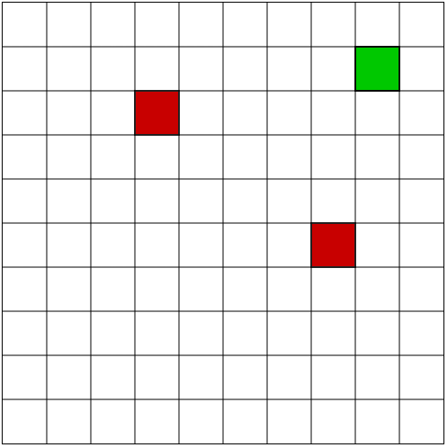
提案手法
問題点：1. 計算量が多い
Pursuer Priority Queue
優先キュー
Priority Queue 優先キュー
Target Priority Queue
優先キュー
[(8,1), “Target”, time = 0]
T
[(3,2), “Pursuer”, time = 0]
[(7,1), “Target”, time = 1]
[(8,0), “Target”, time = 1]
[(9,1), “Target”, time = 1]
[(8,2), “Target”, time = 1]
P1
[(2,2), “Pursuer”, time = 1]
[(3,1), “Pursuer”, time = 1]
[(4,2), “Pursuer”, time = 1]
[(3,3), “Pursuer”, time = 1]
[(7,5), “Pursuer”, time = 0]
P2
[(6,5), “Pursuer”, time = 1]
[(7,4), “Pursuer”, time = 1]
[(8,5), “Pursuer”, time = 1]
[(7,6), “Pursuer”, time = 1]
空き状態のタイル
Pursuer到達可能領域
障害物のタイル
Target到達可能領域
Notes:
提案手法を説明いたします。
問題1の計算量多い点において、
優先キューを二つ定義して、解決します。
PursuerとTargetそれぞれ専用の優先キューを定義します。
Pursuerの初期位置をPursuerの優先キューにPush, Targetの情報をTargetの優先キューにPush
優先キューから一番小さいtimeを持っているitemをPOPします。
そのPOPしたItemの位置から上下左右を探索します。まだ探索されていない、即ち、まだPursuerかTargetかがマークされていないタイルの情報を
優先キューにPushします。
このようなやり方でマップを探索します。

Slide 13
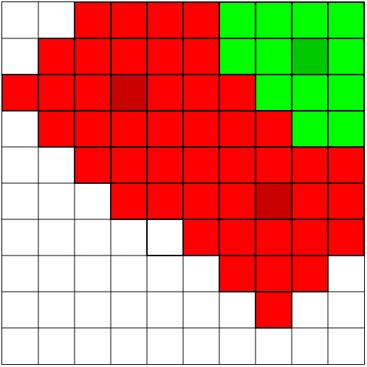
提案手法
問題点：1. 計算量が多い
Pursuer Priority Queue
優先キュー
Target Priority Queue
優先キュー
T
[location, “Pursuer”, time = 3]
[location, “Pursuer”, time = 3]
[location, “Pursuer”, time = 3]
[location, “Pursuer”, time = 3]
…
…
[location, “Target”, time = 2]
P1
Target-cover-set: TargetがPursuerより早く辿り着ける領域のタイルの数
Target Priority Queue
が空になると終了
Target-cover-set:
上 - 11
下 - 12
左 - 15
右 - 15
P2
P1が上のタイルに移動
白い領域
=
計算の削減
最も値の小さい方向に移動
空き状態のタイル
Pursuer到達可能領域
障害物のタイル
Target到達可能領域
Notes:
これがTime = 3の時の状態となります。
今回は、Target優先キューが空き状態になると終了。
この時点にPCSではなく、緑のtarget到達範囲TCSのタイルを数えます。
実際この時点に、Purser優先キューはまだ空きではなく、地図上のまだ探索されていないタイルがありますが、
Targetに対して、到達可能領域はもう増加できない。
従来手法の地図全探に代わって、Target優先キューが空き状態になると終了とします。
この方法で、上下左右のTCSを計算します。11,12,15,15が得られました。
一番小さいTCSを持つ方向に移動します。即ち、Targetの移動範囲の最小化方向に移動します。

Slide 14
提案手法
問題点：2. Tie-Breaking問題
A star algorithmは一対一の最短経路探索に有効
T
当該パーサ（P2）が移動できない状態
A star algorithmを適用
P1
P2
P3
Notes:
問題2において、Tie-BreakingのパーサにA star algorithmを適用するによって解決します。

Slide 15
提案手法
高速 Cover-heuristic 法 & Tie-Breaking 問題の解決
高速Cover Heuristic法
Tie-Breaking の発生検知
Pursuer Priority Queue
当該パーサに
A star algorithmを適用
Target Priority Queue
二つの優先キューによりTarget-cover-setの最小化
Notes:
提案手法のまとめです。
二つ優先キューを定義して、Target-cover-setの最小化により計算量多いことを解決しました。
Tie-Breaking問題にA star algorithm適用するによって解決します。

Slide 16
評価実験
Pythonで開発したGUI
実験環境：Ubuntu 16.04 Inter Core i7-4790 Python 2.7
Homemade Map (A star)
Homemade Map (提案手法)
Big Map (提案手法)
Notes:
本研究の評価実験では、Pythonを用いてGUIを開発しました。
こちら示した動画はA starを適用したマルチエージェントの動く様子です、右の動画は提案手法の動きです。
パーサ三つとターゲット一つに提案手法を適用したマルチエージェントが大きな地図での動きです。

Slide 17

評価実験
ベンチマーク地図[2]
Vacancy map
(10x10)
Homemade map
(12x10)
Maze map
(40x40)
[2] Pathfinding Benchmarks: http://www.movingai.com/benchmarks/
Notes:
本研究の評価実験では、先行研究で使われた地図とベンチマーク地図を用いました。
大きさは10タイル*10タイル、12タイル*10タイル、40タイル*40タイルです。

Slide 18
評価実験 - 提案手法と従来手法との比較実験
2 Pursuers, 1Target
実験回数： - Vacancy map 20回 - Homemade 20回 - Maze map 50回
CH法と提案手法の比較実験
 | CH法(ms) | 提案手法(ms) | 高速化の割合 (%)
Vacancy map (10x10) | 0.513 | 0.471 | 8.054%
Homemade map (12x10) | 0.331 | 0.324 | 2.264%
Maze map (40x40) | 4.877 | 4.751 | 2.586%
Notes:
実験1は従来手法より提案手法の高速化の割合となります。
二つのパーサと一つのターゲット、実験回数は地図の大きさによって違います。
地図の初期状態にエージェントの位置はランダムです。
こちらのテーブルの結果のように、高速化ができたことがわかりました。

Slide 19
評価実験 - 提案手法と実応用手法との比較実験
2 Pursuers, 1Target
実験回数： - Homemade 20回 - Maze map 50回
Notes:
実験2は従来手法より実応用手法A star algorithmの比較実験となります。
二つのパーサと一つのターゲット、実験回数は地図の大きさによって違います。
地図の初期状態にエージェントの位置はランダムです。
こちらのテーブルの結果のように、成功率が大部上がったことがわかりました。

Slide 20
まとめ
従来手法の1)計算量が多い2)Tie-Breaking問題の発見
提案手法
1)計算量が多いに対して、二つ優先キューとTarget-Cover-Setの最小化
2)Tie-Breaking問題に対して、当該パーサにA star Algorithmを適用
評価実験
提案手法と従来CH法との比較実験 -> 8%高速化
提案手法と実応用手法との比較実験 -> 40%成功率向上
今後の展望
地図のAbstraction（抽象化）とRefinement（詳細化）
ベンチマーク地図の検討

Slide 21
ご清聴ありがとうございました！

